Slide 1

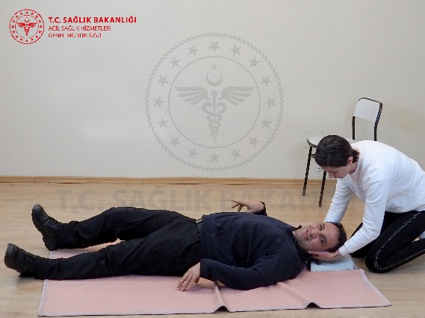
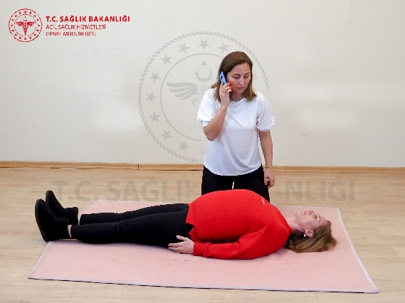
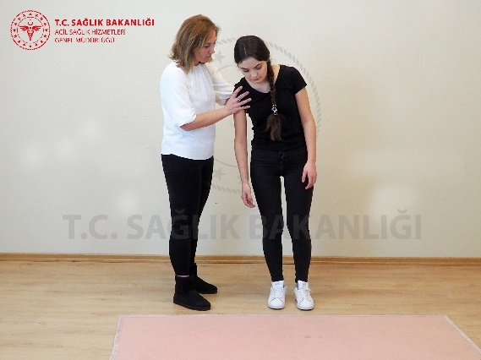
BİLİNÇ BOZUKLUKLARI VE CİDDİ HASTALIK DURUMLARINDA İLK YARDIM

Slide 2

Amaç ve Öğrenim Hedefleri
Amaç;
Katılımcılar bilinç bozukluklarında ve ciddi hastalık durumlarında ilkyardım uygulamaları ile ilgili bilgi beceri ve tutum kazanacaklardır.
Öğrenim Hedefleri;
Bilinç bozukluklarının tanımını söyleyebilmeli ve değerlendirebilmeli.
Bilinç Bozukluklarında İlkyardım uygulayabilmeli.

Slide 3
Bilinç Bozuklukları ve Ciddi Hastalık
Durumlarında İlk Yardım
Tanımlar
Bilinç;
Kişinin kendisinden ve çevresinden haberdar olma halidir.
Bu sayede beyin dikkat, hafıza, davranışları planlanma ve algı gibi fonksiyonlar ile iç ve dış çevreden gelen uyarıları doğru olarak alabilir ve değerlendirebilir.
Bilinç Bozukluğu;
Bilincin hafif uyku halinden hiçbir uyarana yanıt vermediği derin uyku haline kadar olan değişimleri kapsayan durumdur.

Slide 4
Bilinç Bozuklukları ve Ciddi Hastalık
Durumlarında İlk Yardım
Tanımlar
Koma Nedir;
Kişinin dış uyaranlardan haberdar olmadığı, gözlerinin kapalı olduğu ve uykuya benzeyen ancak uyandırmanın mümkün olmadığı bir durumdur.
Yutkunma ve öksürük gibi reflekslerin ve dışarıdan gelen uyarılara karşı tepkinin azalması ya da yok olması ile ortaya çıkan uzun süreli bilinç kaybıdır.
Bilinç Bozukluğu;
Bilinç bozukluğu ani bir şekilde veya yavaş yavaş ortaya çıkabilir. Aniden ortaya çıkması beyin fonksiyonlarındaki bir bozulmadan kaynaklanabilir ve bu durum hayatı tehdit ettiğinden önemlidir.

Slide 5
Bilinç Bozuklukları ve Ciddi Hastalık
Durumlarında İlk Yardım
Bilinç Bozukluğunun Değerlendirilmesi
Bilinç bozukluğunun değerlendirilmesinde aşağıdaki sorulara cevap aranır.
• Kişi uyanık mı?
• Sesli uyaranlara gözlerini açıyor mu?
• Basit sorulara net yanıt veriyor mu?
•Basit komutları yerine getiriyor mu?
• Ağrılı uyaranlara yanıt veriyor mu?
Bu soruların akılda kolayca kalması için oluşturulmuş olan kısaltma AVPU (USAY)’dur.

Slide 6
Bilinç Bozuklukları ve Ciddi Hastalık
Durumlarında İlk Yardım
Bilinç Durumunun Değerlendirilmesi
Bilinç bozukluğunun değerlendirilmesinde akılda kolayca kalması için oluşturulmuş olan kısaltma (AVPU) USAY’dır.

Slide 7
Bilinç Bozuklukları ve Ciddi Hastalık
Durumlarında İlk Yardım
Bilinç Bozukluğu Yapan Nedenler
Kafa ve beyindeki yaralanmalar
İnme (felç)
Beyindeki kitleler
İlaçların aşırı dozda alınması ya da yan etkileri
Sıcak çarpması
Kan basıncı (tansiyon) düşmesi
Uyuşturucu madde alımı
Zehirli gazların solunması
Kan şekeri düşüklüğü
Sara (epilepsi) nöbeti

Slide 8
Bilinç Bozuklukları ve Ciddi Hastalık
Durumlarında İlk Yardım
Kişinin bilinç durumu değerlendirilir. ve eğer bilinç bozukluğu varsa seviyesini USAY’ı kullanarak belirlenir.
Bilinç bozukluğu olan kişide 112 acil yardım numarasını arayın ya da aratın.
Kişinin yaşamsal bulguları değerlendirilir. Eğer yaşamsal bulgular yoksa derhal Temel Yaşam Desteğine başlanır.
Kişinin bilinci tamamen kapalı ve yaralanma şüphesi yoksa derlenme pozisyonuna getirilir.

Slide 9
Bilinç Bozukluğunda İlk Yardım
Kişinin bilinci açık ancak kendini kötü hissetme, terleme ve/veya bayılma hissi tarif ediyorsa şok pozisyonuna getirilir.
Yaralanma ya da şüphesi varsa hasta/yaralının pozisyonu ancak boyun korunarak değiştirilebilir. Eğer boyun korunamıyorsa pozisyonu değiştirilmez.
Kişinin nefes alıp almadığı takip edilir.
112 acil yardım ekibi gelinceye kadar hasta/yaralının yanından ayrılmayın.

Slide 10
Bayılma (Senkop)
Beyne giden kan akışının geçici bir süre ile azalmasından kaynaklanan kısmi veya tam bir bilinç kaybıdır.
Nedenleri;
Korku
Aşırı heyecan
Sıcak
Yorgunluk
Kapalı ortam, kirli hava
Aniden ayağa kalkma
Kan şekerinin düşmesi
Kalp hastalıkları
Kullanılan ilaçlar
Kan basıncı (tansiyon) düşmesi
Şiddetli enfeksiyonlar
Kan şekerinin düşmesi

Slide 11
Bayılma (Senkop)
Belirti ve Bulguları
Baş dönmesi ve/veya sersemlik
Bulantı
Halsizlik, yorgunluk
Terleme
Çarpıntı
Soğuk cilt
Bulanık görme
Kulaklarda uğultu ve/veya çınlama
Boyunda, omuzlarda ya da sırtta ağrı

Slide 12
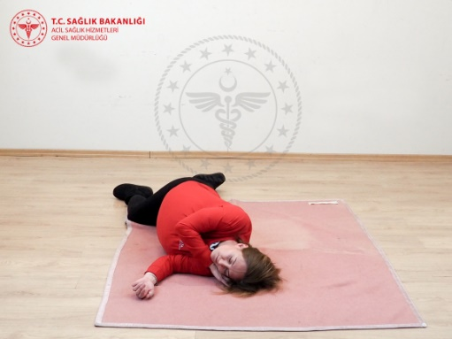
Bayılma’da (Senkop) İlk Yardım
Kişi Bayılma Hissi Tarif Ediyor veya Bayılma Belirti ve Bulgularını Gösteriyorsa;
  Hasta/yaralı düz zemine sırt üstü yatırılır.
  Hasta /yaralının sıkan giysileri gevşetilir.
  Kişiyi şok pozisyonuna getirilir.
  Hasta /yaralının yaşam bulguları gözlemlenir.
  Kişi hamileliğin geç (20. hafta ve sonrası) dönemlerinde bulunuyorsa sol tarafı üzerine gelecek şekilde yatırılır.
  Yaşam bulguları yoksa; 112 acil yardım numarasını aranarak yardım istenir ve Temel Yaşam Desteğine başlanır.

Slide 13
Bayılma Durumunda Dikkat Edilmesi
Gereken Hususlar
  Kişiyi sandalye veya yüksek bir zemine oturtmayın.
  Kokulu maddeler (kolonya, amonyak) koklatmayın.
  Yiyecek içecek vermeyin.
  Tokat atmayın.

Slide 14
Bayılma Öncesi Durum (Bayılayazma)
Bayılma öncesi durum tam bir bayılmanın olmadığı ancak yaklaşan
bilinç kaybı hissi ile karakterize bir durumdur.
Bayılma öncesi durum (Presenkop-Bayılayazma) belirti ve bulguları

Slide 15
Bayılma Öncesi Durumda (Bayılayazma)
İlk Yardım
  Hasta/yaralının belirti ve bulguları değerlendirilir (bayılayazma) olduğundan emin olunur.
  Etraftaki yaralanmaya neden olabilecek eşyaları uzaklaştırılır.
  Bayılmayı engellemek için fiziksel karşı basınç manevraları uygulanır. Fiziksel karşı basınç manevraları kan basıncını yükseltmek, belirti ve bulguları hafifletmek amacıyla bacaklar, kollar, karın veya boyun dahil olmak üzere vücudun kaslarının kasıldığı manevralardır. Fiziksel karşı basınç manevraları alt ve üst olmak üzere iki başlıkta yer alır.

Slide 16
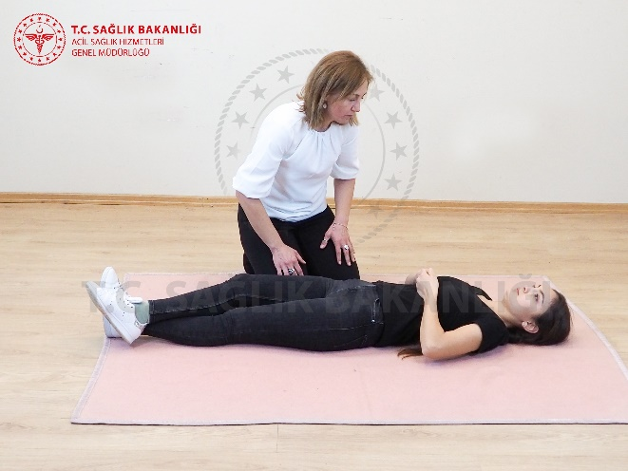
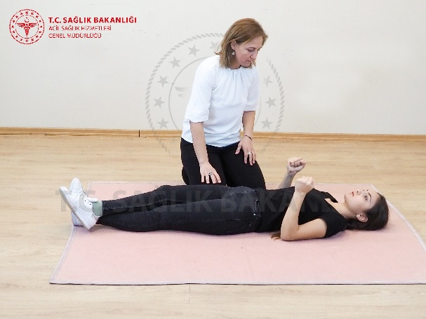
Bayılma Öncesi Durumda (Bayılayazma)
İlk Yardım
Üst Vücut Fiziksel Karşı Basınç Manevraları (Uygulanışı);
Her iki el birbirine kenetlenir ve kollar zıt yönlere var gücüyle çekilir.
Elinde bir nesne olsun ya da olmasın yumruklar var gücüyle sıkılır.
Boyun öne doğru eğilir ve çene göğse değdirilmeye çalışılır.

Slide 17
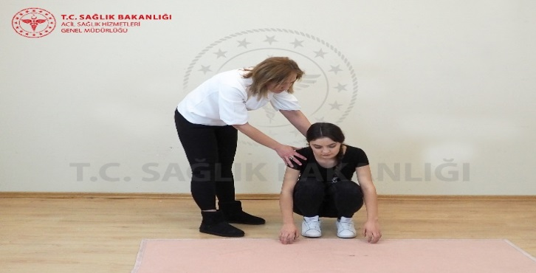
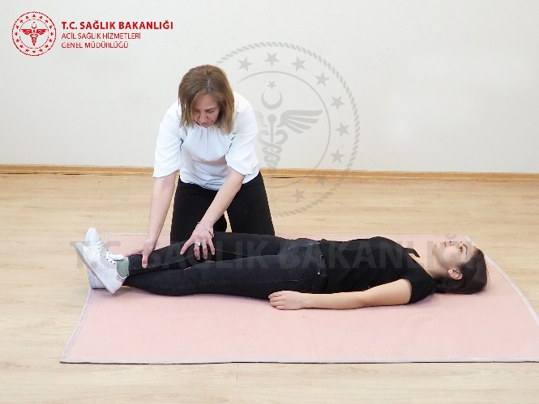
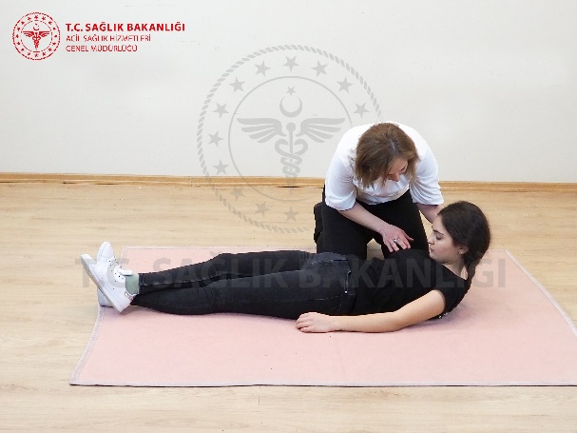
Bayılma Öncesi Durumda (Bayılayazma)
İlk Yardım
Alt Vücut Fiziksel Karşı Basınç Manevraları (Uygulanışı);
Çömelme pozisyonu alınır.
Yatarken veya gerekirse ayakta dururken bacak, karın ve kalça kasları gerilir ve bacaklar çapraz duruma getirilir.
Tüm bu müdahalelere rağmen belirti ve bulgular düzelmez veya bayılma gerçekleşirse kişiyi derlenme pozisyonuna getirilir.

Slide 18
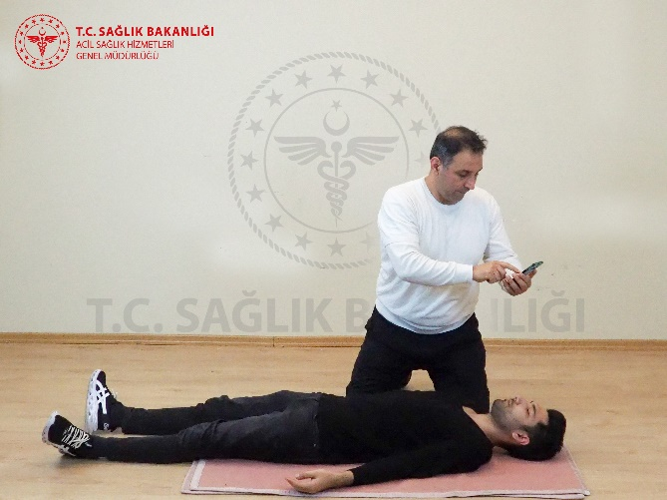
  Bayılma Öncesi Durumda (Bayılayazma)
  İlk Yardım
Yaşamsal bulgular yoksa; 112 acil yardım numarasını aranır yardım istenir.
Temel Yaşam Desteğine başlanır.

Slide 19
Bayılma Öncesi Durumda Dikkat Edilmesi Gereken Hususlar
Kişinin bayılma öncesi durumda olduğundan emin değilsek ve farklı belirtilerde varsa (örneğin, göğüs ağrısı) yukardaki hareketleri yaptırmayın.
Kaza geçirmiş ya da kanaması varsa yukardaki hareketleri yaptırmayın.

Slide 20
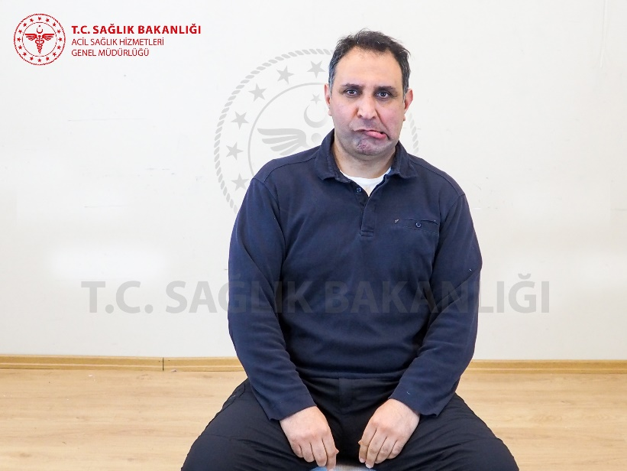
İnme (Felç)
Genel Bilgiler
İnme beyindeki bir damarın aniden tıkanması ya da kanamasına bağlı olarak meydana gelir.
Bunun sonucunda beslenemeyen beyin hücreleri kısa sürede işlevlerini kaybederek ölürler. Ölen beyin hücreleri yenilenemez.
Bu durum kişinin beynindeki etkilenen bölgenin yerine göre vücudunun bir kısmını hareket ettirememesi, konuşamaması ve anlamaması gibi durumlara yol açar.
İnme çoğunlukla yaşlılarda görülmekle birlikte genç insanlarda da görülebilir.

Slide 21
İnme (Felç)
Belirti ve bulguları
Vücut bölgelerinde başlayan ani uyuşma ve/veya kuvvet kaybı
Görmede bulanıklık ve/veya kayıp
Konuşmada zorlanma
Ani gelişen bilinç kaybı
Aniden başlayan şiddetli baş ağrısı
Baş dönmesi ve düşme

Slide 22
İnme Nasıl Anlaşılır
İnme belirti ve bulgularını hızla tanımak inme yönetimindeki en kritik basamağı oluşturur. Bu yüzden inme (felç) geçirdiğinden şüphe edilen kişilerde inme ölçeklerinin kullanımı önerilmektedir. Bunlardan birisi de FAST olup, kişiden 3 (üç) basit komutu yerine getirmesini istenir.

Slide 23
İnme Hastasının Değerlendirilmesi

Slide 24
Bilinç Bozuklukları ve Ciddi Hastalık
Durumlarında İlk Yardım
DİKKAT !!!
Kişi komutlardan herhangi birini yapmakta zorlanıyorsa inme (felç) olarak kabul edin ve bir sağlık kuruluşuna nakledilmesini sağlayın.

Slide 25
İnmede İlk Yardım
Hasta yaralı rahat edebileceği bir pozisyona getirilir. (örneğin; uzanmak, sabit bir nesneye yaslanmak).
Oturamıyorsa derlenme pozisyonuna getirilir.
112 acil yardım numarası aranır ve yardım istenir.
Bilincin açık olup olmadığını ve rahat nefes alıp almadığını takip edilir.
Yaşam bulguları yoksa Temel Yaşam Desteğine başlanır.

Slide 26
İnme Geçiren Kişide Dikkat Edilmesi
Gereken Hususlar
Yiyecek ve içecek verilmez. Verilen gıda solunum yoluna kaçabilir ve kişinin boğulmasına sebep olabilir.
Yardım gelinceye kadar kişi yalnız bırakılmaz.

Slide 27
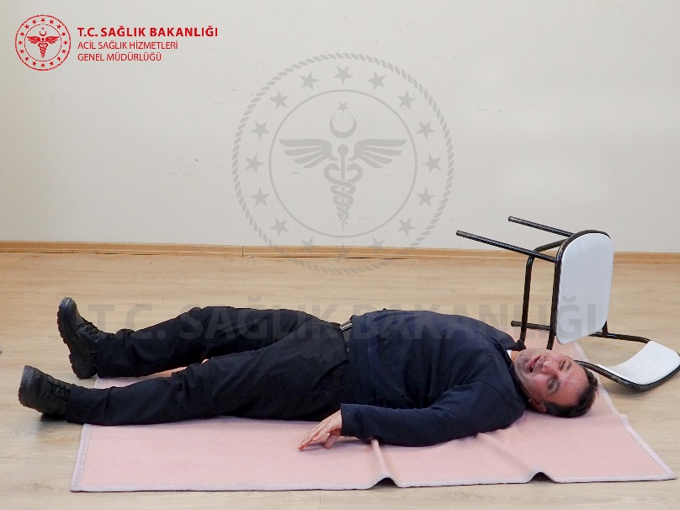
Sara (Epilepsi) Nöbeti
Kişinin istemi dışında vücut kaslarının bir bölümünün ya da tamamının sarsılarak kasılmasıdır.
Zehirlenme, uykusuzluk, açlık, elektrik çarpması, kan şekeri düşüklüğü, çocuklarda yüksek ateş, alkol yoksunluğu, madde bağımlılığı ve beyin hasarı gibi durumlarda ortaya çıkabilir.

Slide 28
Sara (Epilepsi) Nöbeti
Nöbet öncesinde normalde olmayan kokuları alma veya kas kasılmaları gibi ön belirtiler olabilir.
Nöbet öncesi bir bağırma ve/veya çığlık duyulabilir.
Bazen ani bir şekilde bilincin kaybedilmesi sonrası şiddetli bir şekilde yere düşme ve bu düşme sırasında yaralanma meydana gelebilir.
Tüm vücutta yaygın kasılmalar görülebilir.
Dudaklar gri-mavi bir renk alabilir. Ağızdan dışarı tükürükler çıkabilir. Eğer dil ısırılmış ise dışarı çıkan tükürük kanlı olabilir (pembe renk).
İdrar ve/veya büyük abdest kaçırması görülebilir.

Slide 29
Sara (Epilepsi) Nöbeti
Belirti ve Bulgular
Nöbet biterken en son aşamada bir gevşeme meydana gelir ve kasılmalar sonlanır.
Bazen Nöbet Aşağıdaki Hafif Belirtilerle de Görülebilir;
Bir noktaya doğru dalgın bakış ve kişinin hayal dünyasına dalmış gibi görünmesi.
İstemsiz mimik ve hareketler.
Ağız şapırdatma veya dudak ısırma gibi hareketler.
Anlamsız konuşma ve tekrarlayan hareketler.

Slide 30
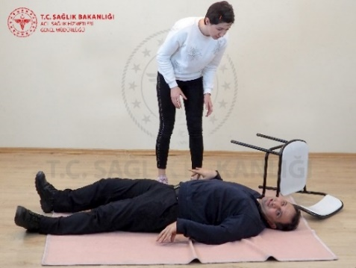
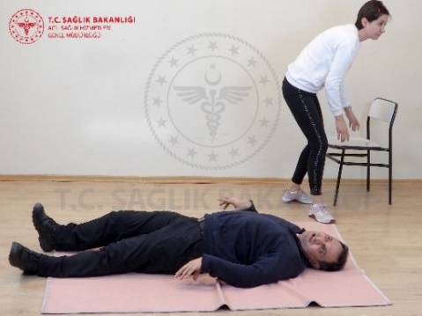

Sara Nöbetinde İlk Yardım
Nöbet Sırasında;
Hasta /yaralının üzerinde ve/veya çevresinde yaralanmasına neden olabilecek eşyalar varsa uzaklaştırılır. Aynı zamanda kendisine zarar vermemesi içinde dikkatli olunur.
Hasta/yaralının başını çarpmasını engellemek için başın altına yumuşak bir malzeme konulur.
Hasta/yaralı nöbet boyunca gözlemlenir.

Slide 31

Sara Nöbetinde İlk Yardım
Nöbet Sonrasında;
Gerekli ise 112 acil numarası aranarak yardım istenir.
Hasta/yaralı derlenme pozisyonuna getirilir. (Ağız içindeki tükürüğün ve kusması durumunda kusmuğun hava yoluna kaçmaması için).
Yaşamsal bulguları takip edilir ve tamamen uyanık hale gelinceye kadar hasta/yaralı yalnız bırakılmaz.
Yaşamsal bulgular yoksa; 112 acil yardım numarası aranmamış ise aranır ve Temel Yaşam Desteğine başlanır.

Slide 32
Nöbet Geçiren Kişide 112 Acil Yardım
Numarası Ne Zaman Aranmalıdır
İlk nöbet (daha önce nöbet geçirdiği bilinmiyorsa ilk nöbet olarak düşünülmelidir)
Nöbet 5 (beş) dakikadan fazla sürdüyse
Tekrarlayan nöbetler geçiriyorsa
Nöbet sırasında yaralanmaya maruz kaldıysa
Nöbet sonrasında bilinç açılmıyorsa
Yaşamsal bulgular yoksa

Slide 33
Nöbet Geçiren Kişide Dikkat Edilecekler
Nöbeti durdurmaya çalışmayın.
Yiyecek ya da içecek vermeyin.
Nöbet sırasında çeneyi açmaya çalışmayın ve ağız içine parmak ya da bir cisim sokmayın.
Üzerine su dökmeyin.
Başka bir alana taşımaya çalışmayın. Bunun yerine bulunduğu ortamı güvenli hale getirin.

Slide 34
Çocukluk Çağı (Ateşe Bağlı) Nöbeti
Beş yaş altı çocuklarda görülen nöbetler enfeksiyonlara bağlı ortaya çıkan yüksek ateş nedeniyle olabilir.
Çünkü çocuklarda beyin hücreleri yüksek ateşe bağlı etkilere dayanacak olgunlukta değildir. Bu nedenle çocuklarda yüksek ateş, beyin hücrelerindeki elektriksel aktivitede bozulmaya ve nöbete neden olabilir.
Belirti ve Bulgular;
Ateş
Kaslarda sertleşme
Yüz, kollar ve bacaklarda kontrolsüz kasılmalar
Gözlerde yukarı kayma
İdrar ve dışkı kaçırma
Dudak, kulak, tırnaklar ve yüzde morarma
Bilinç kaybı

Slide 35
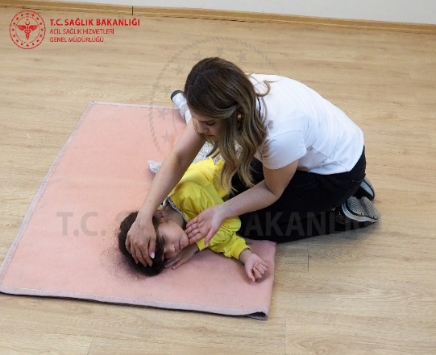
Çocukluk Çağı Nöbetinde İlk Yardım
DİKKAT!!!
Çocukluk çağı nöbetinde 112 acil yardım numarası mutlaka aranır.
Çocuğun üzerinde bulunan giysiler çıkarılır.
Çocuğun etrafını güvenli duruma getirerek yaralanması engellenir (yastık ve battaniye gibi malzemeleri kullanabilirsiniz).
Çocuk derlenme pozisyonuna getirilir
Oda sıcaklığında su ve temiz havlu ile vücut sıcaklığı düşürülmeye çalışılır.

Slide 36
Çocukluk Çağı Nöbetinde Dikkat
Edilecekler
Nöbeti durdurmaya çalışmayın.
Yiyecek ya da içecek vermeyin.
Nöbet sırasında çeneyi açmaya çalışmayın ve ağız içine parmak da bir cisim sokmayın.
Üzerine soğuk su dökmeyin.
Başka bir alana taşımaya çalışmayın. Bunun yerine bulunduğu ortamı güvenli hale getirin.

Slide 37
Şeker (Diyabet) Hastalığına Bağlı
Acil Durumlar
Şeker hastalığı, kan şekerinin bulunması gereken normal seviyenin üzerinde olmasıdır.
Kan Şekeri Düşüklüğü;
Kan şekeri düşüklüğü; az yemek yeme, ağır egzersiz yapılması, şeker hastalığı tedavisi sırasında fazla miktarda insülin yapılması gibi nedenlere bağlı olarak kan şekeri seviyesinin hayatı tehdit eden sınırların altına düşmesidir.

Slide 38
Kan Şekeri Düşüklüğünde
Belirti ve Bulgular
Güçsüzlük
Sersemlik hissi
Halsizlik
Dikkat eksikliği
Konuşmada bozulma
Terleme
Titreme
Çarpıntı
Bulantı
Sıcaklık hissi
Görme bulanıklığı
Uykuya meyil
Bilinç kaybı
Nöbet

Slide 39
Kan Şekeri Düşüklüğünde İlk Yardım
DİKKAT !!!
Kan şekeri düşüklüğü ve yüksekliği belirtileri çoğu zaman birbirine benzeyebilir ve ayırt edilemeyebilir. Bu durumda hastaya şeker verilmelidir. Çünkü kan şekeri düşüklüğü hastayı hızlı bir şekilde ölüme götürebilir.

Slide 40
Kan Şekeri Düşüklüğünde İlk Yardım
Genelde şeker hastalarının üzerinde ya da yakınında şeker hastası olduğu hakkında ipuçları olacaktır.
Hasta/yaralının güvenli bir yere oturmasını veya uzanmasını sağlanır.
Hasta/yaralının Yanında şeker varsa verilir. Şeker yok ise; meyve suyu, şekerli süt veya reçel verilir.
Şeker verdikten sonra bulgular hemen düzelmeyebilir. 10-15 dakika beklenir.
Şekerli gıdalarla hastanın belirtileri düzeliyorsa şeker vermeye devam edilir.
112 acil yardım aranır veya aratılır.

Slide 41
Kan Şekeri Düşüklüğünde İlk Yardım
Bilinci Kapalı İse;
Kişiyi derlenme pozisyonuna getirilir.
Yaşamsal bulgularını takip edilir.
112 acil yardım numarası aranır veya aratılır,
Kişi yalnız bırakılmaz.
Kan Şekeri Düşüklüğü Olan Kişide Dikkat Edilecek Hususlar;
İnsülin yapmayın.
Bilinci kapalı ya da nöbet geçiriyorsa yiyecek içecek vermeyin.
Yaşamsal bulguları yoksa; 112 acil yardım numarasını arayın veya aratın ve Temel Yaşam Desteğine başlayın.

Slide 42
Kan Şekerinin Aşırı Yüksekliği
Şeker hastalarında; çok fazla miktarda yemek yeme, yetersiz insülin kullanımı, hareketsizlik ve stres gibi nedenler kanda bulunan şeker seviyesinin aşırı yükselmesine neden olur. Bazen kan şekerindeki bu yükseklik hastanın komaya girmesine dahi neden olabilir.
Kan Şekeri Aşırı Yüksekliği Belirti ve Bulguları;
Bulantı
Kusma
Bulanık görme
Nefeste çürük elma (aseton) kokusu
Susuzluk belirtileri (susama hissi, cildin kuruması, kalbin hızlı çarpması)
Hızlı nefes alıp verme
Bilinç kaybı

Slide 43
Kan Şekeri Aşırı Yüksekliğinde İlk Yardım
Hasta/yaralının bilinci açık ise reçeteli kullandığı ilaç olup olmadığı sorulur.
Bilinci açıksa su içmeye teşvik edilir.
112 acil yardım numarası aranır ve yardım istenir.
Yardım gelinceye kadar yaşamsal bulgularını takip edilir.
Bilincini kaybederse kişiyi derlenme pozisyonuna getirilir.
Yaşamsal bulgular yoksa Temel Yaşam Desteğine başlanır.

Slide 44
Alerji ve Şiddetli Alerjide (Anafilaksi)
Alerjik Reaksiyon;
Arı sokmaları, yer fıstığı ve penisilin gibi vücudun duyarlı olduğu alerjenlere karşı bağışıklık sisteminin verdiği aşırı tepkidir.
Bağışıklık sisteminin vermiş olduğu tepkinin kişiden kişiye farklılık göstermesi ortaya çıkan belirti ve bulguların da kişiden kişiye farklılık göstermesine neden olur.
Hastalığın seyri bazı kişilerde hafif, bazılarında ise şiddetli olabilir.
Anafilaksi;
Anafilaksi adı verilen şiddetli alerji ise; ağız, dil veya boğazda şişme sonrası hava yolunda daralma ve nefes almayı zorlaştıran bir tablodur. Bu aşamada artık kişinin hayatı tehdit altındadır ve hızla müdahale edilmeyi gerektirir.

Slide 45
Şiddetli Alerji (Anafilaksi)
Belirti ve Bulguları
Yüz, dudaklar, göz kapakları ve dilde şişme
Vücutta yaygın kızarıklık ve döküntüler (kurdeşen)
Karın ağrısı, kusma, ishal
Hırıltılı solunum ya da sürekli öksürük
Solunum zorluğu
Ses kısıklığı ve konuşma güçlüğü
Boğazda şişme hissi
Baş dönmesi ve bayılma
Bilinç bulanıklığı veya kaybı

Slide 46
Şiddetli Alerji (Anafilaksi) İlk Yardım
Şiddetli alerjik reaksiyon tedavi edilmezse birkaç dakika içinde ölüm görülebilir.
Bilinci Açık Hastada;
Hasta/yaralı rahat nefes alacağı pozisyona alınır.
112 acil yardım numarası aranır ve yardım istenir.
Hasta/Yaralının Yaşamsal bulguları takip edilir.
112 acil yardım ekibi gelinceye kadar hasta/yaralının yanından ayrılmayın.

Slide 47
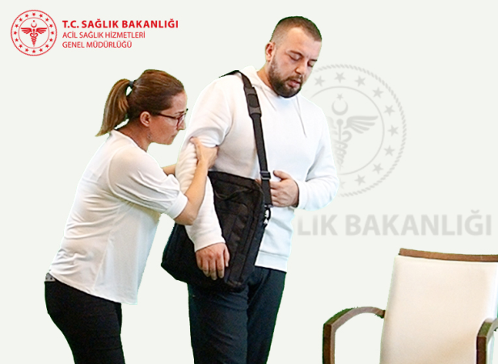
Nefes Darlığı
Astım;
Astım hava yollarını daraltan bir hastalıktır.
Bu hastalar hayatları boyunca düzenli olarak ilaç kullanırlar.
Astım atağı yaşamı tehdit eden bir durumdur.
Belirti ve Bulguları;
Nefes almakta zorlanma ve nefese yetersizlik hissi
Hızlı nefes alıp verme
Öksürük
Nefes verirken ıslık ya da hışıltı sesi duyulması
Göğüste sıkışma veya ağrı hissi gösteren hastaya müdahale edilmediğinde durum daha da kötüye gidecektir.

Slide 48
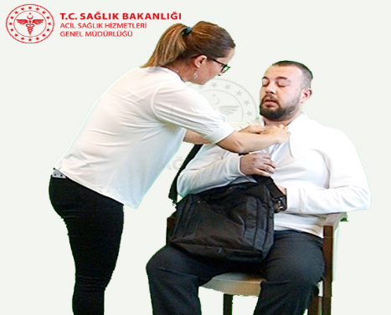
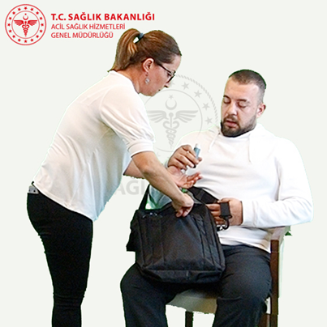
Durumunun Kötüleştiğini Gösteren
Belirti ve Bulgular
Belirtilerde hızla kötüleşme
İlaçlarını (inhaler) kullanmasına rağmen belirtilerin artması
Şiddetli nefes darlığı
Normal konuşmanın bozulması (cümle kuramama)
Terleme
Solukluk
Endişe ve panikleme
Dudakların ve tırnak yataklarının gri mavi ton alması
Bilinç kaybı

Slide 49
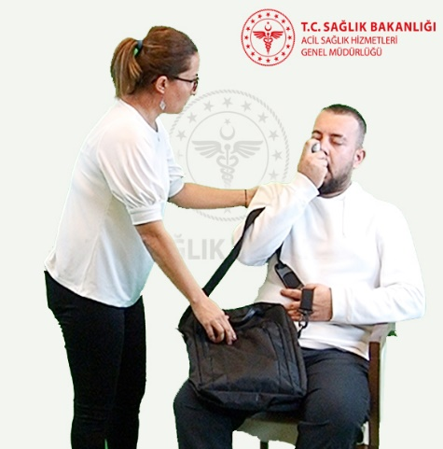
Astım Atağında İlk Yardım
Sakin olunur ve hasta/yaralıya güvende olduğunu anlatılır.
Hasta/yaralı rahat nefes alacağı oturur pozisyona alınır.
Zorla yatırmaya çalışılmaz.
Pencereleri açılır ve sıkan giysileri gevşetilir.
Mümkünse hasta/yaralın varsa kullandığı ilaçları ve oksijeni almasına yardım edilir.

Slide 50
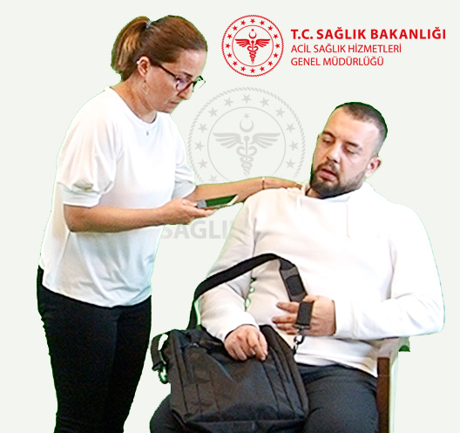
Astım Atağında İlk Yardım
İlaçları aldıktan sonra 5 (beş) dakika içinde durumda düzelme olmazsa 112 acil yardım numarasını aranır ve yardım istenir.
Hasta bilincini kaybederse derlenme pozisyonuna getirilir ve nefesini sürekli kontrol edilir.
Sağlık ekibi gelinceye kadar hastanın yanından ayrılmayın ve yaşamsal bulgular gözlemeye devam edilir.
Yaşamsal bulguları yoksa Temel Yaşam Desteğine başlanır.

Slide 51
KOAH (Kronik Obstrüktif Akciğer Hastalığı)
Nefes almayı zorlaştıran hava yolu tıkanıklığıdır.
Genellikle sigara içenlerde görülür.
Hava yolu tıkanıklığının belirti vermesi yıllar alır bu nedenle yaşlı kişilerde daha sıklıkla görülür.
KOAH Belirti ve Bulguları;
Belirti ve işaretler astıma benzer
Nefes verirken ıslık ya da hışıltı sesi duyulması
Öksürük ve nefes darlığı
Dışardan oksijen desteği ihtiyacının olması

Slide 52
KOAH Atak Sırasındaki İlk Yardım
Hasta en rahat olduğu pozisyona (oturur pozisyona)alınır.
Zorla yatırılmaya çalışılmaz.
Mümkünse hastanın kendisine ait ilaçları (inhaler) ve varsa oksijen almasına yardım edilir.
İlaçları aldıktan sonra 5 (beş) dakika içinde durumda düzelme olmazsa 112 acil yardım numarasını aranır ve yardım istenir.
Salgılarını atabilmesi için öksürmeye teşvik edilir.
Sağlık ekibi gelinceye kadar hastanın yanından ayrılmayın ve yaşamsal bulguları kontrol edilir.
Yaşamsal bulguları yoksa Temel Yaşam Desteğine başlanır.

Slide 53
Çok Hızlı Nefes Alıp Veren
(Hiperventilasyon) Hasta
Bazı insanlarda duygusal sıkıntılar ve stres hiperventilasyon adı verilen nefes alıp vermenin hızlanmasına neden olabilir.
Hızlı nefes alıp verme uzun süre devam ederse kandaki karbondioksit seviyesinin ciddi şekilde azalmasına ve bu azalmaya bağlı vücutta bir takım belirti ve bulguların ortaya çıkmasına yol açar.
Çok Hızlı Nefes Alıp Veren Bir Kişideki Belirti ve Bulgular;
Nefes darlığı
Hızlı nefes alıp verme
Eller, ayaklar ve ağız çevresinde karıncalanma ve uyuşma
Baş dönmesi ve sersemlik hissi

Slide 54
Çok Hızlı Nefes Alıp Veren Bir Kişide
İlk Yardım
Kişiye güven verilir.
Sakin bir yerde oturması sağlanır.
Karın kaslarını kullanarak burundan yavaşça nefes almasını, aldığı nefesi bir iki saniye içinde tutmasını ve daha sonra dudaklarını büzerek ağzından yavaşça vermesi söylenir. Uygulama sırasında hastaya destek olunur.

Slide 55


